Slide 1
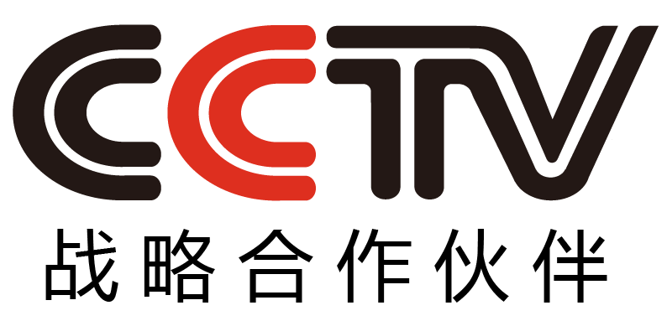
智慧化安全管理是建筑业发展的必然
Intelligent security management is inevitable in the development of construction industry
山东鲁班机电设备有限公司
崔志先

Slide 2
1
装配式建筑推进Prefabricated building propulsion
目录
2
BIM技术的应用
Application of BIM technology
3
先下手为强
First hand is best
CONTENTS
4
公司简介和主营业务
Company profile and main business

Slide 3
01
章节 PART
装配式建筑推进

Slide 4
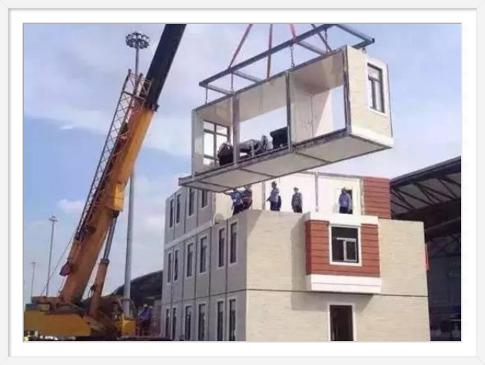
装配式建筑推进Prefabricated building propulsion
2016年9月27日国务院出台《国务院办公厅关于大力发展装配式建筑的指导意见》，对大力发展装配式建筑和钢结构重点区域、未来装配式建筑占比新建筑目标、重点发展城市进行了明确。各地也纷纷发布了装配式建筑发展规划。

Slide 5
装配式建筑推进Prefabricated building propulsion
2020年装配式建筑发展目标
2025年装配式建筑发展目标
区域 | 装配式建筑占比
北京、江苏、浙江、湖南、山东、四川 | 30%
湖北 | 35%
上海 | 50%-100%
其他地区 | 15%-25%
区域 | 装配式建筑占比
四川 | 50%
山东、江苏、浙江 | 40%
广东、福建 | 35%
河北、安徽 | 30%

Slide 6
装配式建筑推进Prefabricated building propulsion
自2016年全国全面推广装配式建筑，并取得突破性进展，推进速度飞快。目前受技术成熟度、普及率的影响，工期和成本不理想，一定程度上影响了装配式建筑的发展速度。相信未来十年，随着技术的成熟，成本的降低，以及传统建筑成本的增长，特别是人工费的增长，装配式建筑会成为一种自然的发展趋势。

Slide 7
02
章节 PART
BIM技术的应用

Slide 8
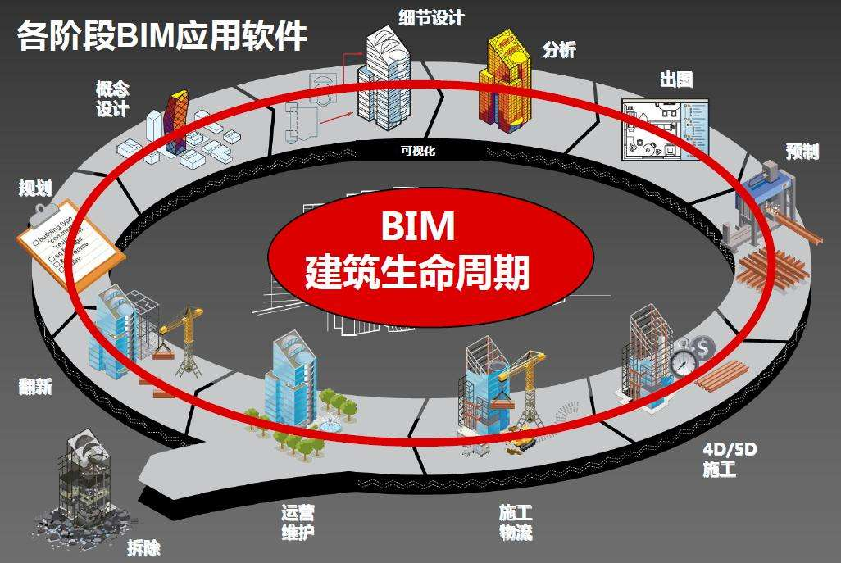
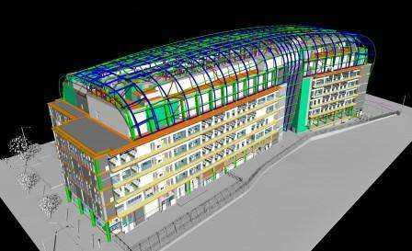
BIM技术的应用
Application of BIM technology
随着装配式建筑的推进，BIM技术的应用逐渐成为建筑行业施工管理技术的主流。进一步发展，智慧化项目管理成为可能，这种趋势和发展速度，就像互联网、手机微信等信息科技技术发展一样异常迅速，势不可挡。对建筑业的冲击和变革会让传统的建筑企业措手不及。谁掌握了BIM技术，谁应用了智慧化的项目管理手段，谁就是未来建筑业的主宰。如果跟不上这些技术的发展，就有可能从建筑市场出局。

Slide 9
03
章节 PART
先下手为强

Slide 10
先下手为强
First hand is best
BIM技术也好，智慧项目管理也好，所有的新技术都会有一个发展过程，都会有一个成熟的过程，不会一夜之间就成熟了，就掌握了，就会应用了。除了平台和智能终端设备技术的成熟和发展外，掌握和应用这些技术的人才培养，也是一个积累的过程。因此抢先学习，抢先应用，抢先积极参与这些技术的开发，是每个建筑企业应对未来的明智之选——先下手为强。

Slide 11
04
章节 PART
公司简介和主营业务

Slide 12
公司简介和主营业务
Company profile and main business
公司秉承服务于社会，服务于用户，追求企业存在的价值，而不是追求利润。做到对社会有用，对合作伙伴有用。通过五年多的努力，投入千万资金，与山东大学、山东科技大学等省内高校联合，开发了一系列新技术和新产品，得到了省内建筑业同行的青睐。
山东瑞鲁机电设备有限公司来自于建筑行业，扎根于建筑行业，从建筑安全和环保科技入手，逐步踏上了智慧项目管理技术的发展之路。
下面就几款主要的技术做简单介绍。

Slide 13
智慧工地联网监控平台
MODULE
远程视频监控平台
MODULE
MODULE
扬尘在线监测管理平台
施工升降机安全监控管理平台
MODULE
MODULE
劳务实名制管理平台
MODULE
塔机安全监控管理平台
塔机倾翻预警监控管理平台

Slide 14
应用较好的终端设备
塔机安全监控管理系统
塔机安全监控管理系统主要有五限位保护功能、空间保护功能、司机管理功能.
塔机倾翻预警监控系统
塔机倾翻预警监控系统实时监控塔机倾角变化情况，对司机超载、斜拉斜吊、猛拉猛放等违章操作和螺栓松动、钢结构裂纹、基础偏沉等设备隐患，实时报警。通过平台大数据分析，定期对设备状况进行评估。
01
02
03
塔机视频监控系统
塔机视频监控系统是根据塔机工作的实际需求研发的产品，可实现司机视线的无死角，有效提供塔机吊装工作效率，保障吊装安全
施工升降机安全监控管理系统
施工升降机安全监控管理系统在现有重量限制器的基础上增加了司机识别功能、人数清点功能、无线远传功能、辅助拍照等功能，是国内唯一一款可以实现准确统计人数的施工升降机安全监控系统
04

Slide 15
应用较好的终端设备
门禁考勤系统
门禁考勤系统结合建筑施工现场闸机、考勤管理系统，实现施工劳务人员的信息化管理，除考勤记录功能外，还有劳务人员信用管理、工资管理等功能。
正在研发和准备研发的技术
1）建筑施工质量管理系统
2）安全教育培训系统
3）物料管理系统。
05
06
00
扬尘在线监控系统
建筑工地扬尘在线监控系统获得山东省环保产品认证，在省内与济南、淄博、临沂、菏泽、济宁、滨州等多个地市政府平台对接。

Slide 16
感谢聆听，批评指导
THANK YOU
山东鲁班机电设备有限公司
崔志先

